Slide 1
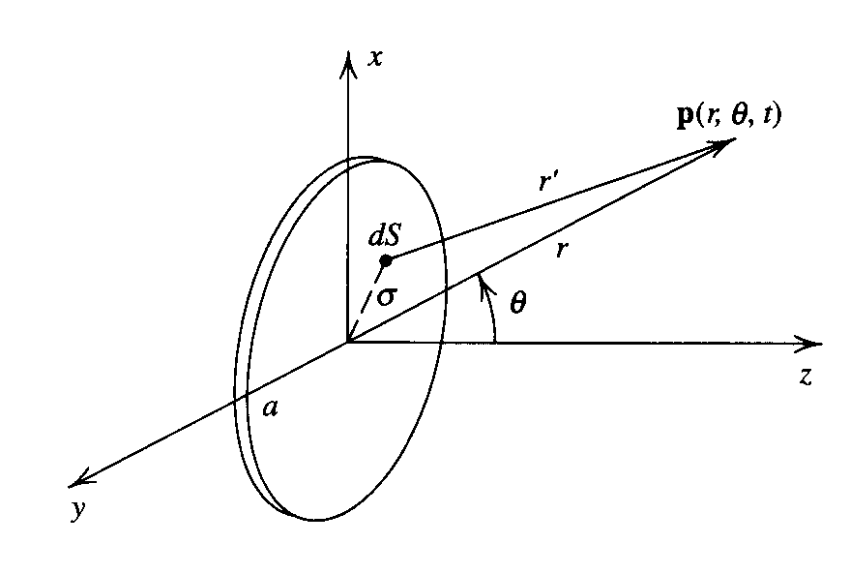
Campo en el eje de la fuente circular
Para puntos sobre el eje $z$ tenemos:
$$\left|\vec{r}−\vec{σ}\right|={\left[z^{2}+σ^{2}\right]}^{1/2}$$
$$P′(r,θ,t)$$
$$⇒P^{′}\left(z,t\right)=\frac{iωρ_{0}U_{0}}{4π}e^{iωt}\int_{0}^{a}{\int_{0}^{2π}{σ\frac{e^{−ik{\left[z^{2}+σ^{2}\right]}^{1/2}}}{{\left[z^{2}+σ^{2}\right]}^{1/2}}dσdφ}}$$
$$⇒dv=\frac{σdσ}{{\left[z^{2}+σ^{2}\right]}^{\frac{1}{2}}}$$
Cambio de variable:
$$v={\left[z^{2}+σ^{2}\right]}^{1/2}$$
$$⇒P^{′}\left(z,t\right)=\frac{iωρ_{0}U_{0}}{4π}e^{iωt}2π\int_{z}^{{\left[z^{2}+a^{2}\right]}^{1/2}}{e^{−ikv}dv}=−\frac{2πiωρ_{0}U_{0}}{4π}e^{iωt}\left(\frac{1}{ik}\right)\left[e^{−ik{\left[z^{2}+a^{2}\right]}^{1/2}}−e^{−ikz}\right]$$
$$=\frac{ρ_{0}cU_{0}}{2}\left[e^{−ik{\left(z^{2}+a^{2}\right)}^{\frac{1}{2}}}−e^{−ikz}\right]e^{iωt}$$

Slide 2
$$e^{−ik{\left[z^{2}+a^{2}\right]}^{1/2}}−e^{−ikz}$$
En general:
$$e^{−ik{\left[z^{2}+a^{2}\right]}^{1/2}}−e^{−ikz}$$
Hay situaciones particulares: 1) Si $k{\left[z^{2}+a^{2}\right]}^{1/2}=kz+2nπ$
$$n=1,2,⋯$$
$$⇒e^{−ik{\left[z^{2}+a^{2}\right]}^{1/2}}−e^{−ikz}=0$$
$$⇒P^{′}\left(z\right)=0$$
Posiciones $z$ para las que el campo acústico es nulo:
$$k^{2}\left[z^{2}+a^{2}\right]={\left(kz+2nπ\right)}^{2}={\left(kz\right)}^{2}+{\left(2nπ\right)}^{2}+4nπkz$$
$$⇒z=\frac{ka^{2}}{4πn}−\frac{4nπ}{k}=\frac{a^{2}}{2λn}−\frac{nλ}{2}$$
$$⇒4nπkz={\left(ka\right)}^{2}−4n^{2}π^{2}$$
$$z>0⇒n=1,2,⋯,E[a/λ]$$

Slide 3
2) Si $k{\left[z^{2}+a^{2}\right]}^{1/2}=kz+(2m+1)π$
$$m=0,1,2,⋯$$
$$⇒e^{−ik{\left[z^{2}+a^{2}\right]}^{1/2}}−e^{−ikz}=−2e^{−ikz}$$
$$⇒P^{′}\left(z,t\right)=\frac{4πiωρ_{0}U_{0}}{4π}e^{iωt}\left(\frac{1}{ik}\right)e^{−ikz}$$
⇒ El campo acústico es máximo. Las posiciones en la que esto ocurre están dadas por:
$$⇒z=\frac{a^{2}}{\left(2m+1\right)λ}−\frac{\left(2m+1\right)λ}{4}$$
$$k\left[z^{2}+a^{2}\right]={\left(kz\right)}^{2}+{\left(2m+1\right)}^{2}π^{2}+2\left(2m+1\right)πkz$$
$$⇒z=z_{m}=\frac{a^{2}}{λ}−\frac{λ}{4}$$
Es el mayor valor de $z$ para el cual se da interferencia constructiva
$$z>0 ⇒m=0,1,2,⋯,E[a/λ−1/2]$$
Si $m=0$

Slide 4
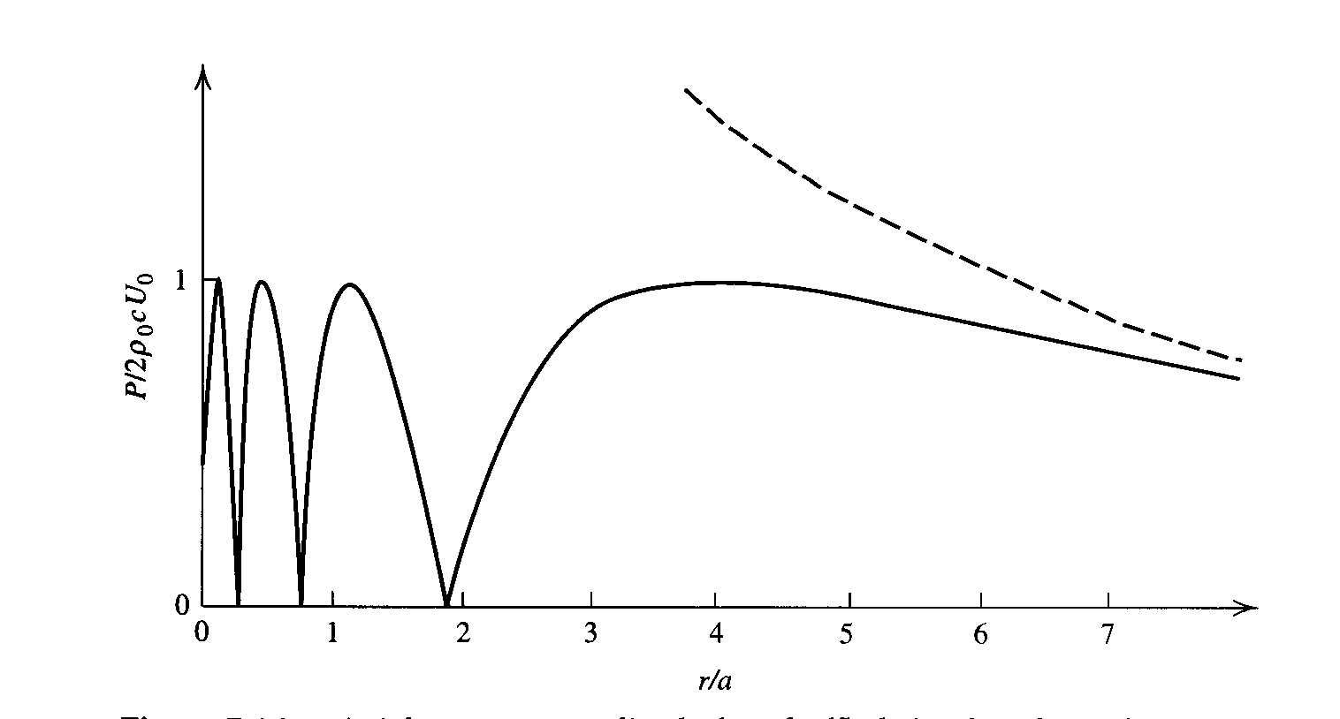
$$z≫a^{2}/λ⇒k{\left[z^{2}+a^{2}\right]}^{\frac{1}{2}}≅kz\left(1+\frac{1}{2}{\left(\frac{a}{z}\right)}^{2}\right)$$
$$⇒e^{−ik{\left[z^{2}+a^{2}\right]}^{1/2}}−e^{−ikz}≅e^{−ikz}(e^{−\frac{ika^{2}}{2z}}−1)≅{−e}^{−ikz}\left(\frac{ka^{2}}{2z}\right)$$
3) Si
$$⇒P^{′}\left(z,t\right)≅−\frac{πiωρ_{0}U_{0}}{4πz}e^{iωt}\left(\frac{ka^{2}}{ik}\right)e^{−ikz}$$
Podemos a partir de este resultado dividir el campo en dos zonas, una zona de campo cercano y una de campo lejano. Podemos establecer ese límite en la posición del último máximo ubicado en ${\sim a}^{2}/λ$
$$\frac{a^{2}}{λ}$$

Slide 5
IMPEDANCIA DE RADIACIÓN
Consideremos una fuente extendida de forma arbitraria. Consideremos un elemento de superficie $dS$ de la fuente. Supongamos por un momento que la fuente está en el vacío (no está rodeada de fluido). Para que el elemento de superficie vibre en forma armónica, debe haber una fuerza externa que lo haga vibrar. Consideremos que el elemento de superficie se comporta como un vibrador armónico amortiguado. Podemos escribir la ecuación de movimiento para el elemento de superficie como:
$$dS$$
$$f−b\frac{dξ}{dt}−κξ=m\frac{d^{2}ξ}{dt^{2}}$$
Donde $ξ$ es el desplazamiento normal del elemento de superficie. Sea $v=dξ/dt$
Para un movimiento armónico tenemos:
$$f−bv−\frac{κ}{iω}v=iωmv ⇒\left[b+i\left(ωm−\frac{κ}{ω}\right)\right]v=f$$
La impedancia mecánica de este elemento de superficie es:
$$Z_{m}=\frac{f}{v}=b+i\left(ωm−\frac{κ}{ω}\right)$$
La frecuencia de resonancia es $ω_{res}=\sqrt{\frac{κ}{m}}$

Slide 6
Si ahora la fuente está inmersa en un fluido, hay que considerar dentro de la ecuación de movimiento para el elemento $dS$ la fuerza que ejerce el fluido sobre él. Por lo tanto, la ecuación de movimiento se modifica de la siguiente manera:
$$f−f_{s}−bv−\frac{κ}{iω}v=iωmv$$
Donde $f_{s}$ es la fuerza que ejerce el fluido sobre el elemento de superficie $dS$
Podemos expresar esta fuerza como $f_{s}=Z_{r}v$, donde $Z_{r}$ se llama impedancia de radiación. Si además expresamos la impedancia de radiación en su parte real e imaginaria $Z_{r}=R+iχ$, la ecuación de movimiento toma la forma:
$$f=\left[b+R+i\left(ωm−\frac{κ}{ω}+χ\right)\right]v$$
Definimos $m_{r}=χ/ω$ como la masa reactiva
$$f=\left[b+R+i\left(ω(m+m_{r})−\frac{κ}{ω}\right)\right]v$$
$$⇒Z_{m}=b+R+i\left(ω(m+m_{r})−\frac{κ}{ω}\right)$$

Slide 7
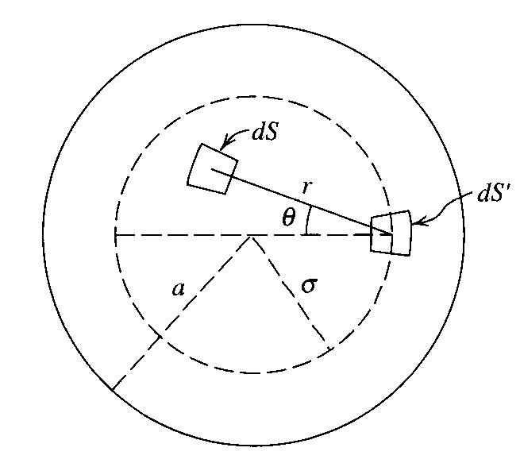
$$Z_{m}=b+R+i\left(ω(m+m_{r})−\frac{κ}{ω}\right)$$
El efecto de la impedancia de radiación es agregar una impedancia en serie a la impedancia mecánica de vibración de la superficie. En particular, el efecto de la masa reactiva es modificar la frecuencia de resonancia
La parte real de la impedancia de radiación implica propagación de potencia mecánica hacia el fluido
$$ω_{res}=\sqrt{\frac{κ}{m+m_{r}}}$$
Ejemplos: 1- Impedancia de radiación de la fuente circular
Consideremos de nuevo la fuente circular plana que vibra en “modo pistón”, es decir que toda la superficie vibra con la misma amplitud de vibración $U_{0}$ en forma armónica con frecuencia $ω$. Para calcular la impedancia de radiación, hay que calcular $f_{s}$ la fuerza del fluido sobre la superficie de la fuente debido a la presencia de la onda
Sea $dP′$ la presión incremental que una superficie $dS$ genera sobre un elemento $dS′$. La presión total sobre $dS′$ está dada por:
$$P^{′}=\frac{iωρ_{0}}{4π}U_{0}\int_{S}{\frac{e^{i\left(ωt−kr\right)}}{r}dS}$$

Slide 8
$$f_{s}=\int_{S′}{P^{′}dS′}$$
La fuerza $f_{s}$ sobre la superficie de la fuente está dada por:
$$⇒f_{s}=\frac{iωρ_{0}U_{0}}{4π}e^{iωt}\int_{S′}{\left[\int_{s}{\frac{e^{−ikr}}{r}}dS\right]dS′}$$
Las superficies de integración $S$ y $S′$ son la misma. La integral se puede simplificar si la primera integración se hace hasta el radio $σ$ donde está ubicada $dS′$.
$$⇒f_{s}=2\frac{iωρ_{0}U_{0}}{4π}e^{iωt}\int_{0}^{a}{\int_{0}^{2π}{\int_{−π/2}^{π/2}{\int_{0}^{2σcos⁡(θ)}{σr\frac{e^{−ikr}}{r}drdθdσ}}}}dφ$$
$$\int_{0}^{2σ\cos{(θ)}}{e^{−ikr}dr=−\left(\frac{1}{ik}\right)\left[e^{−2ikσ\cos\left(θ\right)}−1\right]}$$
$$=−\left(\frac{1}{ik}\right)[\cos\left(2kσ\cos\left(θ\right)\right)−i\sin\left(2kσ\cos\left(θ\right)\right)−1]$$

Slide 9
$$⇒f_{s}=−2\frac{iωρ_{0}U_{0}}{4πik}e^{iωt}\int_{0}^{a}{\int_{0}^{2π}{\int_{−π/2}^{π/2}{σ\left[(cos\left(2kσ\cos\left(θ\right)\right)−1)−i\sin\left(2kσ\cos\left(θ\right)\right)\right]dθ}}}dσdφ$$
$$\int_{−π/2}^{π/2}{[cos\left(2kσ\cos\left(θ\right)\right)−1]}dθ=2\int_{0}^{π/2}{\cos\left(2kσ\cos\left(θ\right)\right)dθ}−π$$
$$=π(J_{0}\left(2kσ\right)−1)$$
$$=πJ_{0}(2kσ)$$
$$\int_{−π/2}^{π/2}{\sin{(2kσ\cos{(θ)})}}dθ=2\int_{0}^{π/2}{\sin\left(2kσ\cos\left(θ\right)\right)dθ}=πH_{0}(2kσ)$$
$H_{0}$ función de Struve de orden cero
$$⇒f_{s}=−2\frac{iωρ_{0}U_{0}}{4πik}e^{iωt}\int_{0}^{a}{\int_{0}^{2π}{σ\left[π\left(J_{0}\left(2kσ\right)−1\right)−iπH_{0}\left(2kσ\right)\right]}}dσdφ$$
$$=−ρ_{0}cU_{0}e^{iωt}\left[π\int_{0}^{a}{σ\left(J_{0}\left(2kσ\right)−1\right)dσ}−iπ\int_{0}^{a}{{σH}_{0}\left(2kσ\right)}dσ\right]$$

Slide 10
$$\int_{0}^{a}{σJ_{0}\left(2kσ\right)dσ}=\int_{0}^{a}{\frac{2kσ}{2k}J_{0}\left(2kσ\right)\frac{2kdσ}{2k}}=\frac{1}{4k^{2}}\int_{0}^{2ka}{xJ_{0}\left(x\right)dx}=\frac{1}{4k^{2}}{(xJ_{1}(x))}_{0}^{2ka}=a^{2}\left(\frac{J_{1}\left(2ka\right)}{2ka}\right)$$
c.v. $x=2kσ$
$$\int_{0}^{a}{{σH}_{0}\left(2kσ\right)}dσ=a^{2}\left(\frac{H_{1}\left(2ka\right)}{2ka}\right)$$
$H_{1}$ función de Struve de orden uno
$$⇒f_{s}=ρ_{0}cU_{0}e^{iωt}πa^{2}\left[\frac{1}{2}−\frac{J_{1}\left(2ka\right)}{2ka}+i\frac{H_{1}\left(2ka\right)}{2ka}\right]$$
$$⇒Z_{r}=\frac{f_{s}}{U_{0}e^{iωt}}=ρ_{0}c\left(πa^{2}\right)\left[\frac{1}{2}−\frac{J_{1}\left(2ka\right)}{2ka}+i\frac{H_{1}\left(2ka\right)}{2ka}\right]$$
$$⇒R=ρ_{0}c\left(πa^{2}\right)\left[\frac{1}{2}−\frac{J_{1}\left(2ka\right)}{2ka}\right]$$
$$⇒χ=ρ_{0}c\left(πa^{2}\right)\left[\frac{H_{1}\left(2ka\right)}{2ka}\right]$$

Slide 11
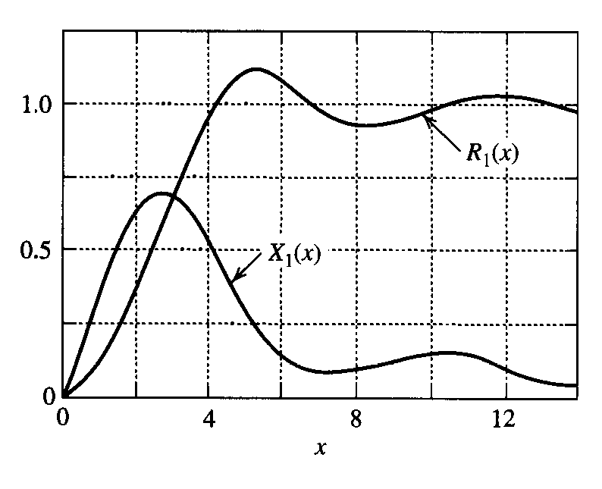
$$R=ρ_{0}c\left(πa^{2}\right)\left[\frac{1}{2}−\frac{J_{1}\left(2ka\right)}{2ka}\right]$$
$$χ=ρ_{0}c\left(πa^{2}\right)\left[\frac{H_{1}\left(2ka\right)}{2ka}\right]$$
Si $ka≪1$ La fuente se comporta como una fuente simple con la parte reactiva dominando la impedancia de radiación. La masa reactiva está dada por
$$R(x)$$
$$m_{r}=χ/ω$$
$$χ(x)$$
$$χ≅\left(\frac{8}{3π}\right)ρ_{0}c\left(πa^{2}\right)ka$$
En el límite de bajas frecuencias:
$$⇒m_{r}≅ρ_{0}\left(πa^{2}\right)\frac{8a}{3π}=ρ_{0}V_{r}$$
En el límite de bajas frecuencias, el comportamiento del fluido es imponer una masa extra a la fuente dada por $ρ_{0}V_{r}$
En el límite de altas frecuencias $ka≫1$ ⇒ $m_{r}≅0,$La fuente transmite toda la potencia al fluido

Slide 12
Ejemplos: 2- Impedancia de radiación de la esfera pulsante
La impedancia de radiación de la esfera pulsante es (ejercicio):
$$a$$
$$Z_{r}=ρ_{0}c\left(4πa^{2}\right)\frac{ka}{\left[{\left(ka\right)}^{2}+1\right]}(ka+i)$$
$$⇒R=ρ_{0}c\left(4πa^{2}\right)\frac{{\left(ka\right)}^{2}}{\left[{\left(ka\right)}^{2}+1\right]}$$
$$⇒χ=ρ_{0}c\left(4πa^{2}\right)\frac{ka}{\left[{\left(ka\right)}^{2}+1\right]}$$
$$⇒χ≅ρ_{0}kc\left(4πa^{3}\right) ⇒m_{r}=\frac{χ}{ω}≅3ρ_{0}\left(\frac{4}{3}πa^{3}\right)=3ρ_{0}V_{a}$$
En el límite de baja frecuencia $ka≪1$
La masa reactiva ocupa un volumen que es tres veces el volumen de la esfera pulsante
En el límite de alta frecuencia, $ka≫1 ⇒m_{r}≅0$

